Slide 1

LA PIRÁMIDE DE 100.000 DÓLARES
https://www.youtube.com/watch?v=K6ZB7CsSw6Q#

Slide 2
LA SALUD

Slide 3
LA SALUD
Los enfermos

Slide 4
LA SALUD
Una dieta sana

Slide 5
LA SALUD
La sala de emergencia

Slide 6
LA SALUD
La medicina

Slide 7
LA SALUD
Los pulmones

Slide 8
LA SALUD
Los seguros médicos

Slide 9
LA SALUD
La receta

Slide 10
LA SALUD
La camilla

Slide 11
LA ESCUELA

Slide 12
LA ESCUELA
La pizarra

Slide 13
LA ESCUELA
El estudiante

Slide 14
LA ESCUELA
El pupitre

Slide 15
LA ESCUELA
La tarea

Slide 16
LA ESCUELA
La cafetería

Slide 17
LA ESCUELA
La mochila

Slide 18
LA ESCUELA
Los marcadores

Slide 19
LA ESCUELA
El patio de recreo

Slide 20
LA ROPA

Slide 21
LA ROPA
La bufanda

Slide 22
LA ROPA
La camisa

Slide 23
LA ROPA
El cinturón

Slide 24
LA ROPA
El vestido

Slide 25
LA ROPA
El reloj

Slide 26
LA ROPA
El traje

Slide 27
LA ROPA
Los anteojos

Slide 28
LA ROPA
Las sandalias

Slide 29
EL CUERPO

Slide 30
EL CUERPO
Los labios

Slide 31
EL CUERPO
La cabeza

Slide 32
EL CUERPO
El cuello

Slide 33
EL CUERPO
Los ojos

Slide 34
EL CUERPO
El pecho

Slide 35
EL CUERPO
Las mejillas

Slide 36
EL CUERPO
El codo

Slide 37
EL CUERPO
La boca

Slide 38
LOS ANIMALES

Slide 39
LOS ANIMALES
El pájaro

Slide 40
LOS ANIMALES
El perro

Slide 41
LOS ANIMALES
El tiburón

Slide 42
LOS ANIMALES
La tortuga

Slide 43
LOS ANIMALES
El lagarto

Slide 44
LOS ANIMALES
La jirafa

Slide 45
LOS ANIMALES
El gato

Slide 46
LOS ANIMALES
El conejo

Slide 47
LA COMIDA

Slide 48
LA COMIDA
El cereal

Slide 49
LA COMIDA
La carne

Slide 50
LA COMIDA
El pan

Slide 51
LA COMIDA
Los postres

Slide 52
LA COMIDA
Las papas fritas

Slide 53
LA COMIDA
La ensalada

Slide 54
LA COMIDA
La
manzana

Slide 55
LA COMIDA
La sopa

Slide 56
LOS DEPORTES

Slide 57
LOS DEPORTES
Driblar

Slide 58
LOS DEPORTES
El fútbol

Slide 59
LOS DEPORTES
El estadio

Slide 60
LOS DEPORTES
El esquí

Slide 61
LOS DEPORTES
El hockey

Slide 62
LOS DEPORTES
El equipo

Slide 63
LOS DEPORTES
El golf

Slide 64
LOS DEPORTES
El uniforme

Slide 65
LAS VERDURAS Y LAS FRUTAS

Slide 66
LAS VERDURAS
Y LAS FRUTAS
El durazno

Slide 67
LAS VERDURAS
Y LAS FRUTAS
Las papas

Slide 68
LAS VERDURAS
Y LAS FRUTAS
La cereza

Slide 69
LAS VERDURAS
Y LAS FRUTAS
Las uvas

Slide 70
LAS VERDURAS
Y LAS FRUTAS
El pepino

Slide 71
LAS VERDURAS
Y LAS FRUTAS
La sandía

Slide 72
LAS VERDURAS
Y LAS FRUTAS
Las zanahorias

Slide 73
LAS VERDURAS
Y LAS FRUTAS
La
naranja

Slide 74
LA CASA

Slide 75
LA CASA
Las escaleras

Slide 76
LA CASA
El techo

Slide 77
LA CASA
La sala

Slide 78
LA CASA
Las plantas

Slide 79
LA CASA
El garaje

Slide 80
LA CASA
La cocina

Slide 81
LA CASA
La alfombra

Slide 82
LA CASA
El ropero

Slide 83

LOS OBJETOS

Slide 84
LOS OBJETOS
El radio

Slide 85
LOS OBJETOS
El carro

Slide 86
LOS OBJETOS
Las velas

Slide 87
LOS OBJETOS
El cuadro/
La pintura

Slide 88
LOS OBJETOS
El calendario

Slide 89
LOS OBJETOS
El tenedor

Slide 90
LOS OBJETOS
La bicicleta

Slide 91
LOS OBJETOS
La computadora

Slide 92

LA PLAYA

Slide 93

LA PLAYA
Las olas

Slide 94
LA PLAYA
La arena

Slide 95
LA PLAYA
Los delfines

Slide 96
LA PLAYA
La isla

Slide 97
LA PLAYA
Las
conchas

Slide 98
LA PLAYA
Las gafas de sol

Slide 99
LA PLAYA
La estrella de mar

Slide 100
LA PLAYA
Navegar un bote de vela

Slide 101

LOS VERBOS

Slide 102

LOS VERBOS
Bailar

Slide 103
LOS VERBOS
Saltar

Slide 104
LOS VERBOS
Meter
un gol

Slide 105
LOS VERBOS
Hablar

Slide 106
LOS VERBOS
Mirar la televisión

Slide 107
LOS VERBOS
Beber/
Tomar

Slide 108
LOS VERBOS
Gritar

Slide 109
LOS VERBOS
Sacar una nota buena

Slide 110
LAS CAPITALES HISPANAS

Slide 111
LAS CAPITALES HISPANAS
San Juan

Slide 112
LAS CAPITALES HISPANAS
Lima

Slide 113
LAS CAPITALES HISPANAS
Madrid

Slide 114
LAS CAPITALES HISPANAS
San Salvador

Slide 115
LAS CAPITALES HISPANAS
Montevideo

Slide 116
LAS CAPITALES HISPANAS
Tegucigalpa

Slide 117
LAS CAPITALES HISPANAS
Caracas

Slide 118
LAS CAPITALES HISPANAS
Santo Domingo

Slide 119
LOS VIAJES

Slide 120
LOS VIAJES
Un boleto

Slide 121
LOS VIAJES
El aeropuerto

Slide 122
LOS VIAJES
El destino

Slide 123
LOS VIAJES
Ir de vacaciones

Slide 124
LOS VIAJES
La luna de miel

Slide 125
LOS VIAJES
Hacer
la maleta

Slide 126
LOS VIAJES
Tomar
el tren

Slide 127
LOS VIAJES
Un hotel de lujo

Slide 128
LAS PROFESIONES

Slide 129
LAS PROFESIONES
El dentista

Slide 130
LAS PROFESIONES
El bombero

Slide 131
LAS PROFESIONES
El veterinario

Slide 132
LAS PROFESIONES
El escritor

Slide 133
LAS PROFESIONES
El músico

Slide 134
LAS PROFESIONES
El maestro

Slide 135
LAS PROFESIONES
El director

Slide 136
LAS PROFESIONES
El cocinero

Slide 137
LAS PROFESIONES
El policía

Slide 138
LAS PROFESIONES
El salvavidas

Slide 139
LAS PROFESIONES
El soldado

Slide 140
LAS PROFESIONES
El médico

Slide 141
LAS PROFESIONES
El mecánico

Slide 142
LAS PROFESIONES
El estilista

Slide 143
LAS PROFESIONES
El consejero

Slide 144
LAS PROFESIONES
El actor

Slide 145
LAS PROFESIONES
El locutor de radio

Slide 146
LAS PROFESIONES
El diseñador

Slide 147
LAS PROFESIONES
El niñero

Slide 148
LAS PROFESIONES
El
abogado

Slide 149
LOS COLORES

Slide 150
LOS COLORES
Café/
Pardo

Slide 151
LOS COLORES
Blanco

Slide 152
LOS COLORES
Morado/
Violeta

Slide 153
LOS COLORES
Dorado

Slide 154
LOS COLORES
Negro

Slide 155
LOS COLORES
Verde

Slide 156
LOS COLORES
Amarillo

Slide 157
LOS COLORES
Rosado

Slide 158


EL TIEMPO Y LAS ESTACIONES

Slide 159
EL TIEMPO Y LAS ESTACIONES
Hace mal tiempo.

Slide 160
EL TIEMPO Y LAS ESTACIONES
La primavera

Slide 161
EL TIEMPO Y LAS ESTACIONES
Llueve.

Slide 162
EL TIEMPO Y LAS ESTACIONES
El huracán

Slide 163
EL TIEMPO Y LAS ESTACIONES
Bajo cero/
Hace frío.

Slide 164
EL TIEMPO Y LAS ESTACIONES
El invierno

Slide 165
EL TIEMPO Y LAS ESTACIONES
Hace mucho calor.

Slide 166
EL TIEMPO Y LAS ESTACIONES
La tormenta de nieve

Slide 167
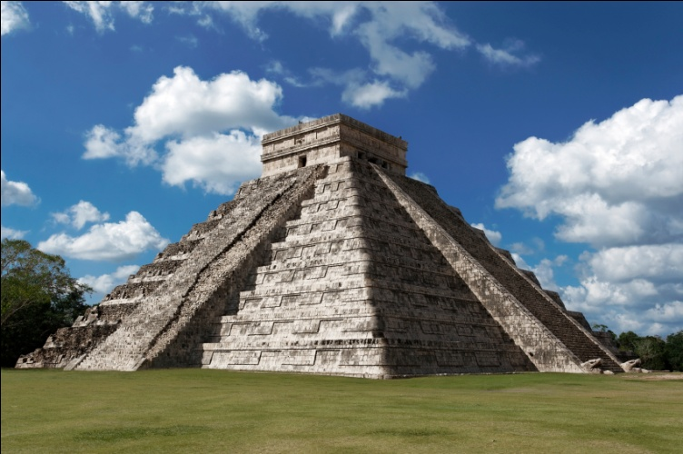
LA PIRÁMIDE DE 100.000 DÓLARES

Slide 168
Las cosas
que se hallan
en la cocina

Slide 169
Las comidas mexicanas

Slide 170
Las cosas que se hallan afuera

Slide 171
Los animales domésticos

Slide 172
Las cosas que se hallan en una biblioteca

Slide 173

Las estrellas del cine

Slide 174
Las cosas que se hallan en una lavandería

Slide 175
Las ciudades grandes

Slide 176
Las cosas que se hallan en la sala de emergencia

Slide 177
Los programas de televisión

Slide 178
Las cosas que
se hallan en
un barco

Slide 179
Las cosas que
se hallan en
un periódico

Slide 180
Las cosas que huelen mal

Slide 181

La gente en
una boda

Slide 182
Los miembros
de la familia

Slide 183
Las Islas
del Caribe

Slide 184
LA PIRÁMIDE DE 100.000 DÓLARES

